Slide 1


Robin PAYET
Café du numérique
Présentation de partage et
du cloud académique

Slide 2
Sommaire
partage
Les outils
cloud académique

Slide 3



PARTAGE
LES OUTILS
CLOUD
ACADÉMIQUE

Slide 4
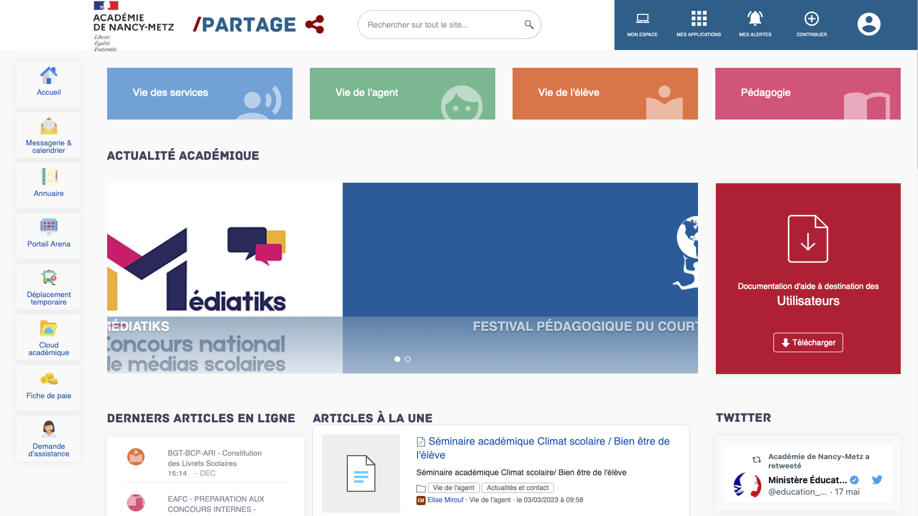
PARTAGE
LES OUTILS
CLOUD
ACADÉMIQUE

Slide 5
Revenir à la page d’accueil
Accès à la messagerie académique, le calendrier, les contacts et outils internes à la messagerie
PARTAGE
Accès à l’annuaire de l’ensemble des services de l’EN de l’académie
Accès à ARENA : Le LSL, IMAG’IN, la BNS, I-Prof, M@gistère, etc.
Accès à CHORUS (déclaration de frais de déplacement), les modalités de remboursement, des guides selon la situation, VEHI’P, les congés bonifiés, etc.
LES OUTILS
Accès au cloud : Plateforme de stockage et de partage entre les personnels de l’EN de l’académie
Permet d’accéder à la plateforme de gestion des fiches de paie (ensap.gouv.fr)
CLOUD
ACADÉMIQUE
Accompagnement des agents sur diverses problématiques
Notes:
LSL : Livret scolaire du lycée
IMAG’IN : Portail de gestion et convocation aux examens
BNS : Banque national de sujets
I-Prof : Dossiers de l’enseignant, CV, demandes de mutation
M@gistère : plateforme de formation

Slide 6
PARTAGE
LES OUTILS
CLOUD
ACADÉMIQUE

Slide 7
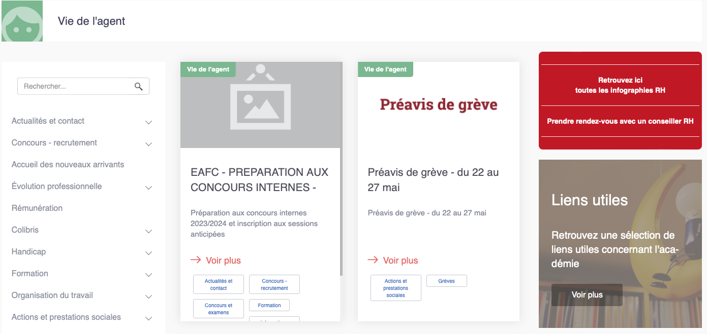
Les rubriques de documentation
PARTAGE
LES OUTILS
CLOUD
ACADÉMIQUE

Slide 8
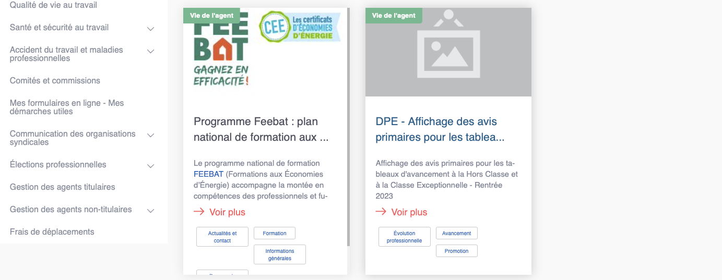
Les rubriques de documentation
PARTAGE
LES OUTILS
CLOUD
ACADÉMIQUE

Slide 9
PARTAGE
LES OUTILS
CLOUD
ACADÉMIQUE

Slide 10

PARTAGE
Activités, agenda partage et navigation récente
Agenda, navigation récente, espaces de travail, favori et profil
LES OUTILS
Les fameux « outils »
Création d’évènements
Consultation des alertes
CLOUD
ACADÉMIQUE

Slide 11
PARTAGE
LES OUTILS
CLOUD
ACADÉMIQUE

Slide 12
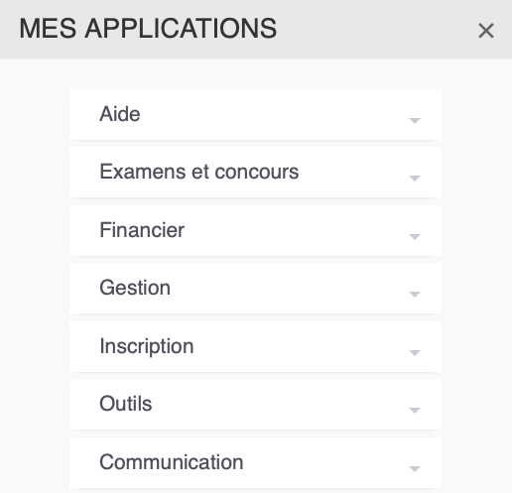
« mon identité numérique » : Modifier/réinitialiser/récupérer le mdp académique.
PARTAGE
Inscription aux examens et concours.
Tubes (Vidéothèque) : support d’hébergement et de diffusion de vidéos pour l’EN.
Aménagement des conditions de travail, antivirus pour les agents.
LES OUTILS
Tchap : outil de communication entre personnels du service public.
Filensender : envoi de fichiers volumineux.
Mais aussi : création de sondage, accès/création de listes de diffusion et planification de réunion.
CLOUD
ACADÉMIQUE

Slide 13
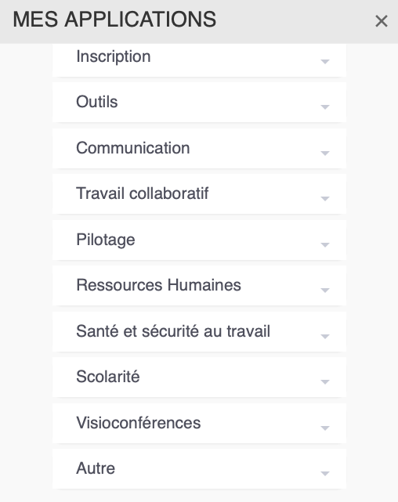
PARTAGE
Accès à Tribu et autres espaces collaboratifs
Big blue button (avec enregistrement)
= visio agents
Big blue blutton (sans enregistrement)
= classes virtuelles
Utiliser préférentiellement Big Blue Button, sinon Renater (RD et RV)
Sinon Via
LES OUTILS
CLOUD
ACADÉMIQUE

Slide 14

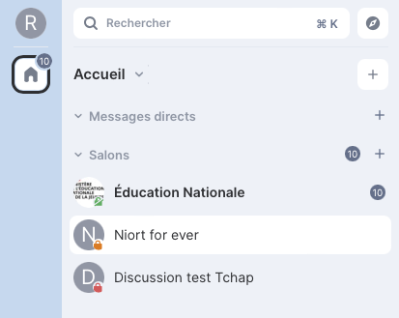
Pourquoi utiliser « Tchap » ?
Communiquer avec n’importe quel agent du service public au niveau national ;
Rejoindre des salons de discussion nationaux ;
Moins de mails et tout en une conversation ;
Facile d’utilisation ;
Accessibilité : partage et sous forme d’application mobile.
PARTAGE
LES OUTILS
CLOUD
ACADÉMIQUE
→ Inscription nécessaire à l’aide des identifiants académiques

Slide 15
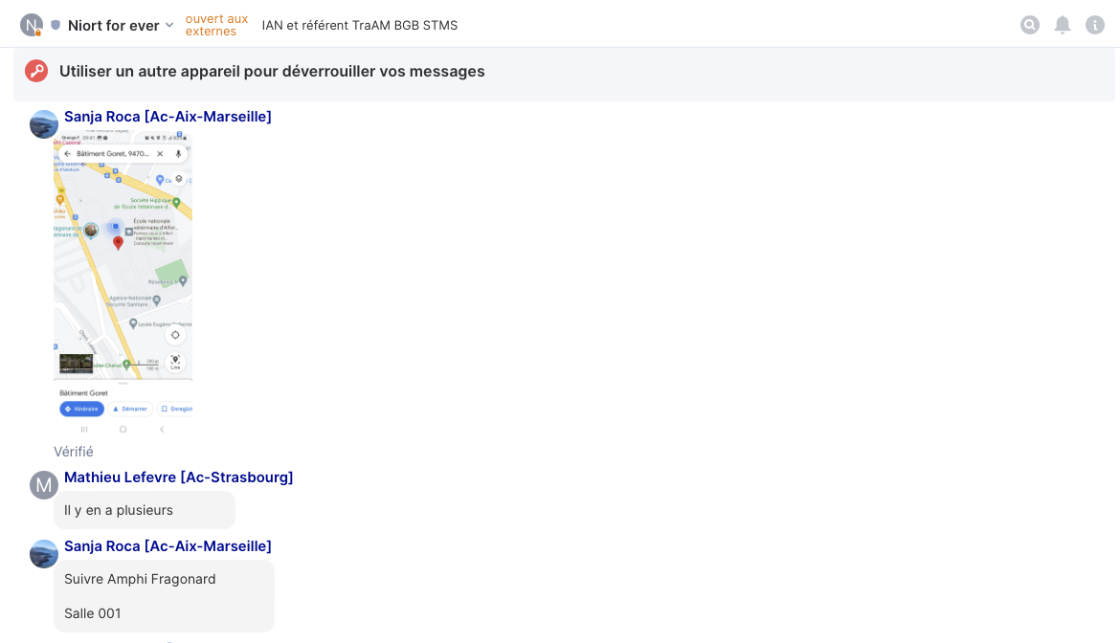
Pourquoi utiliser « Tchap » ?
PARTAGE
Nom Prénom [Académie]
Echanger des informations en temps réel dont des images et captures d’écran
LES OUTILS
Nom Prénom [Académie]
Nom Prénom [Académie]
CLOUD
ACADÉMIQUE
Notes:
On avait l'adresse de l'école de vétérinaire et Maisons-Alfort mais on voulait savoir la localisation précise car c'est un grand complexe sachant qu'il y a eu des ajustements de dernières minutes indépendants des organisateurs.
Une collègue nous a envoyé la localisation exacte du batiment dans lequel on devait se retrouver.
Cette même collègue a ensuite précisé l'amphi où avait lieu le séminaire.

Slide 16
PARTAGE
LES OUTILS
CLOUD
ACADÉMIQUE

Slide 17
PARTAGE
LES OUTILS
CLOUD
ACADÉMIQUE

Slide 18
Qu’est-ce que le « cloud académique » ?
Plateforme de stockage (jusqu’à 15 Gb) ;
Partage de documents entre les agents de l’académie ;
Modification des documents en ligne possible ;
Gratuit et fourni par l’EN ;
Facile d’utilisation ;
Accessibilité : partage et sous forme d’application mobile (Nextcloud).
PARTAGE
LES OUTILS
CLOUD
ACADÉMIQUE

Slide 19
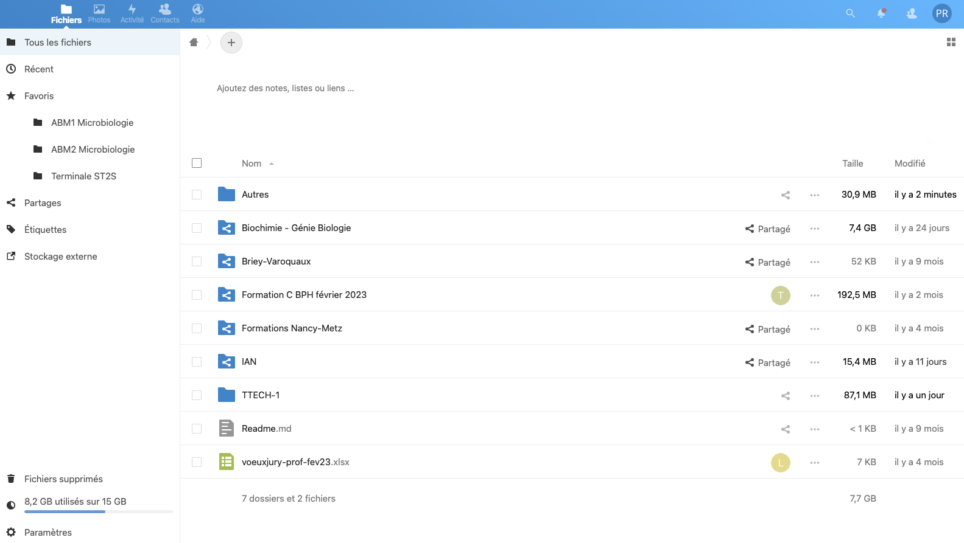
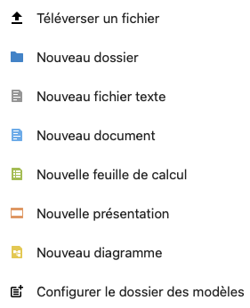
Mode d’affichage des dossiers
PARTAGE
Gestion des fichiers
LES OUTILS
CLOUD
ACADÉMIQUE
Les fichiers/dossiers enregistrés
→ Ajout de document en « glisser-déposer » possible

Slide 20
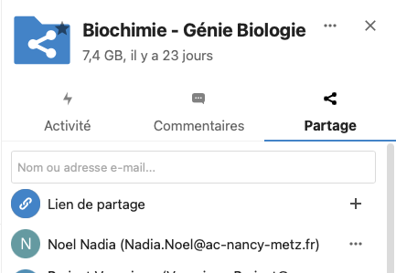
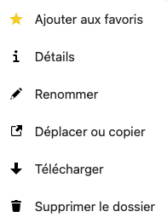
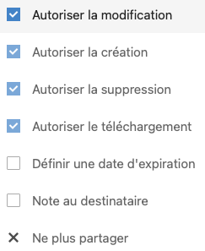
PARTAGE
Ajouter un agent au partage
Nom Prénom [mail académique]
Personne avec qui le document est partagé
LES OUTILS
Actions sur le dossier
(possibilité de le télécharger entièrement)
CLOUD
ACADÉMIQUE
Paramètres à vérifier et sélectionner pour un partage « optimal »

Slide 21
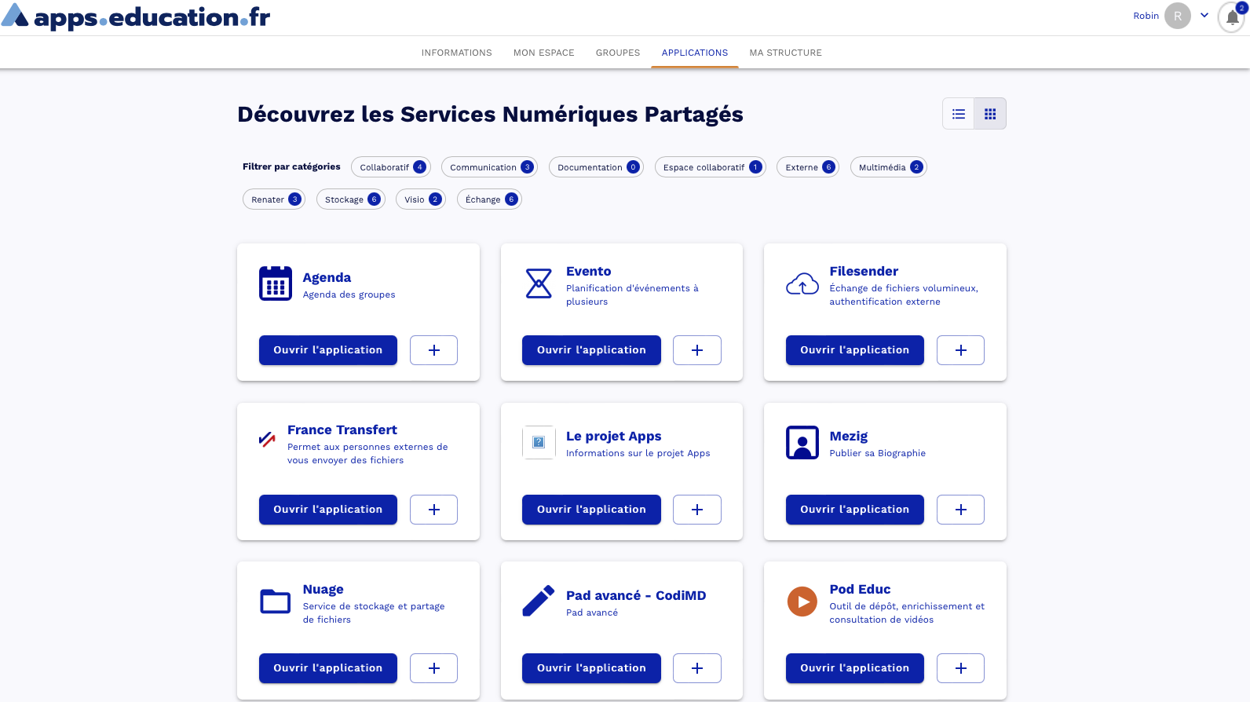
Un prochain café ?
PARTAGE
LES OUTILS
CLOUD
ACADÉMIQUE

Slide 22
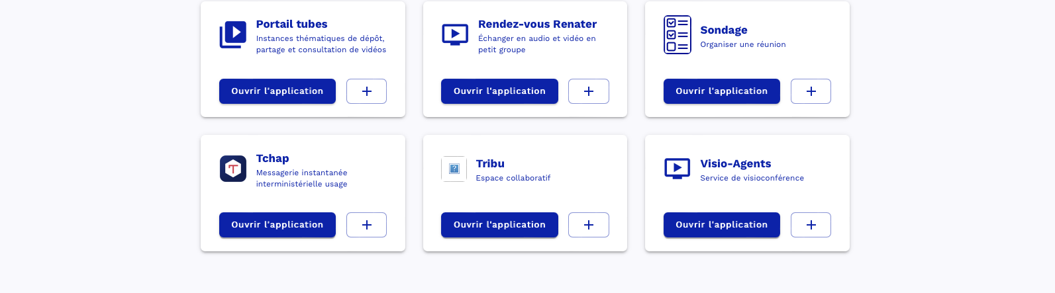
Un prochain café ?
PARTAGE
LES OUTILS
CLOUD
ACADÉMIQUE

